Slide 1

Leitor TAG para controle de acesso
Alan Felipe Conoratto
Eduardo José Dombroski
Projeto Final
Sistems Digitais – Turma S21
Prof. Adriano Ruseler

Slide 2

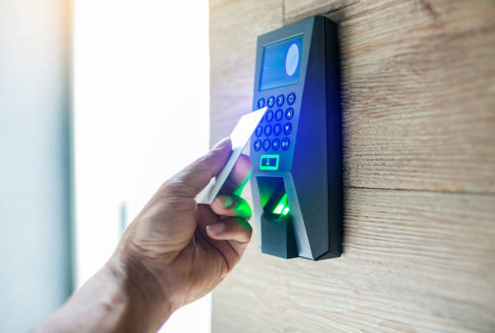
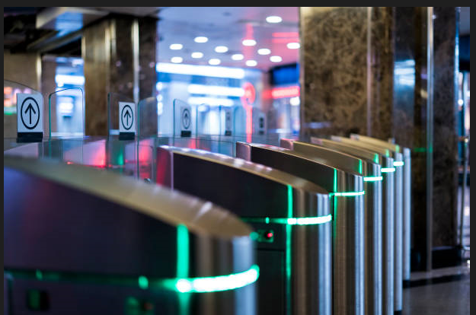
Introdução
Este projeto tem como objetivo o desenvolvimento de um sistema de controle de acesso com RFID, utilizando o micro-controlador ESP8266. Combinando leitura de cartões, sinalização visual e sonora e acionamento de servo motor, o sistema oferece uma solução simples, eficiente e segura para liberação ou bloqueio de entrada. O motor pode ser substituído facilmente por eletroímãs, travas de portas e catracas.

Slide 3
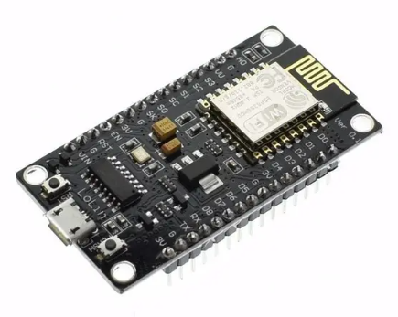
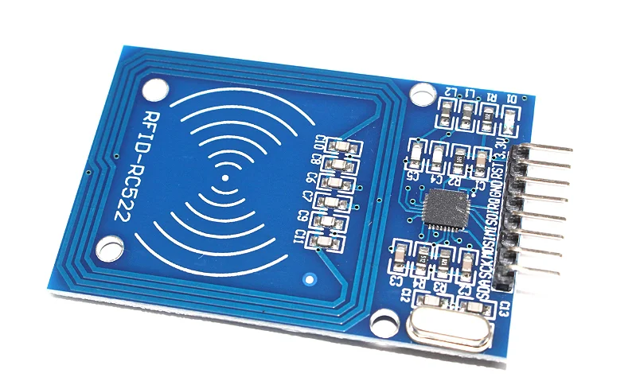
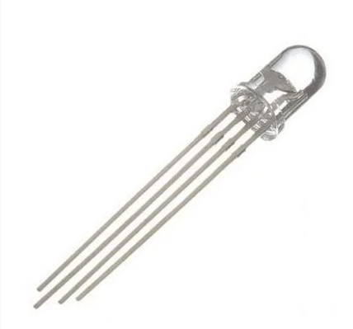
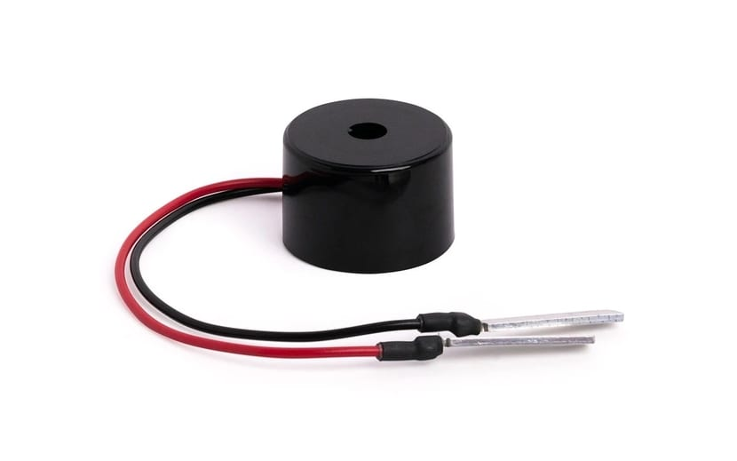
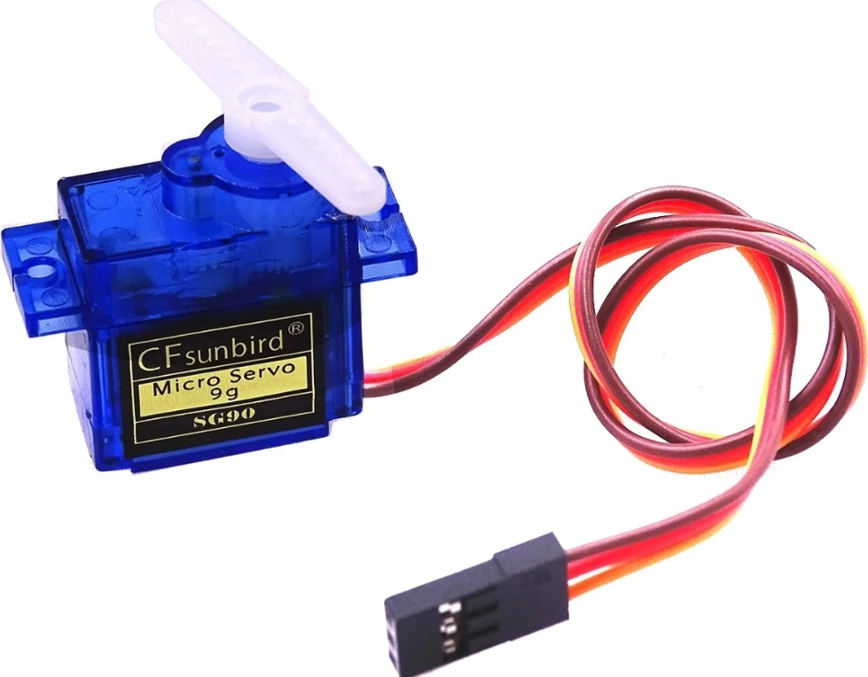
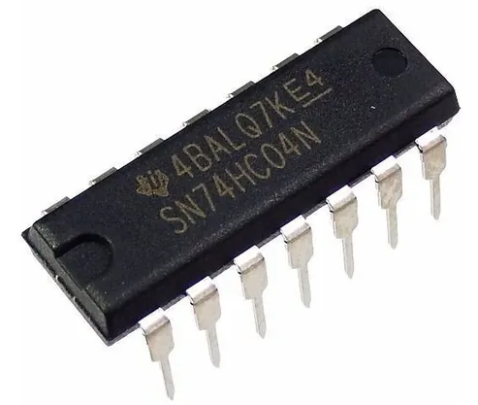
Lista de materiais
Placa Esp8266
Sensor RFID RC522
Buzzer
LED RGB
Servo motor sg90
CI 74HC04

Slide 4
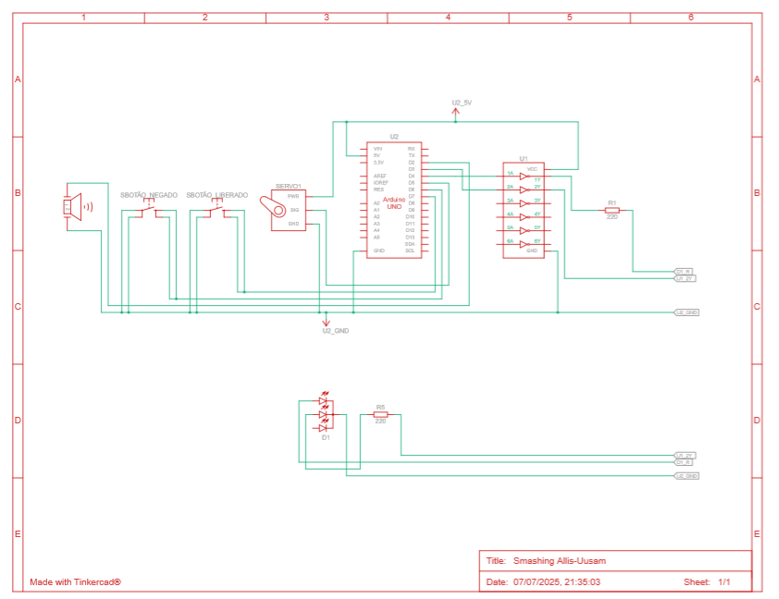
Diagrama do Circuito
No diagrama ao lado podemos ver o esquema unifilar do circuito. Realizamos atravéz do programa Tinker Cad, no desenho em questão a liberação do sistema se da por botões

Slide 5
